Slide 1
コロナに 負けるな！！
『グループホームめぐみの』の取り組みを通して

Slide 2
グループホームめぐみのにおいてコロナウイルス感染者が発生したことで取り組んだ具体的内容を写真や動画と共にご説明します。
いつだれが感染するかわからないです。対策は早期から実践することが非常に重要となります。そのためには『備え』が必要です。適切な方法をとれば感染拡大を防ぐことができます。この資料を基に皆さんの事業所においてできること、用意しておくこと・ものを、自分たちで考えすぐ実践できるようにしておいてください。

Slide 3
初動対策

Slide 4
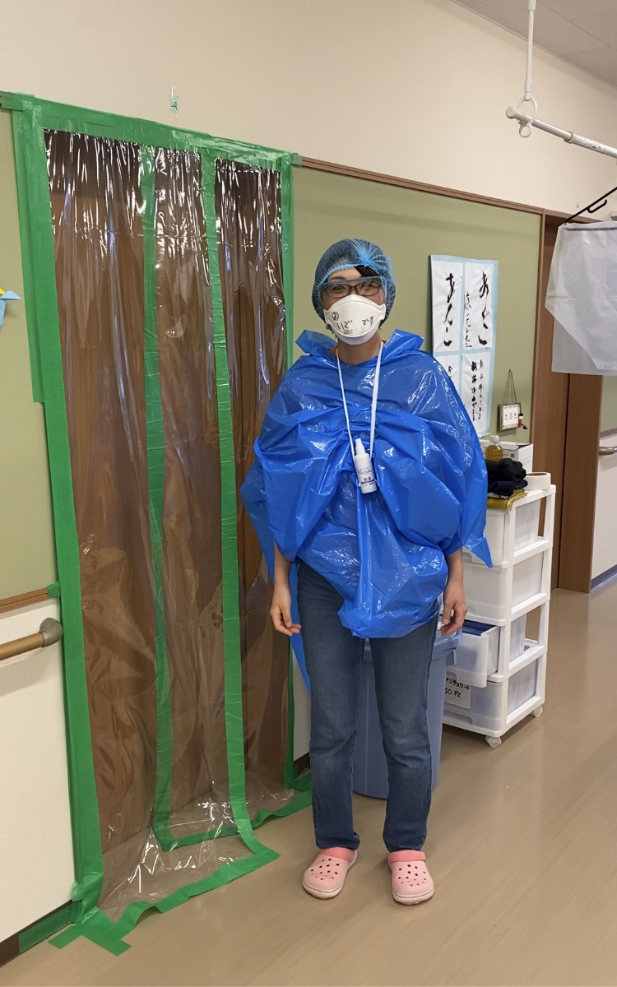
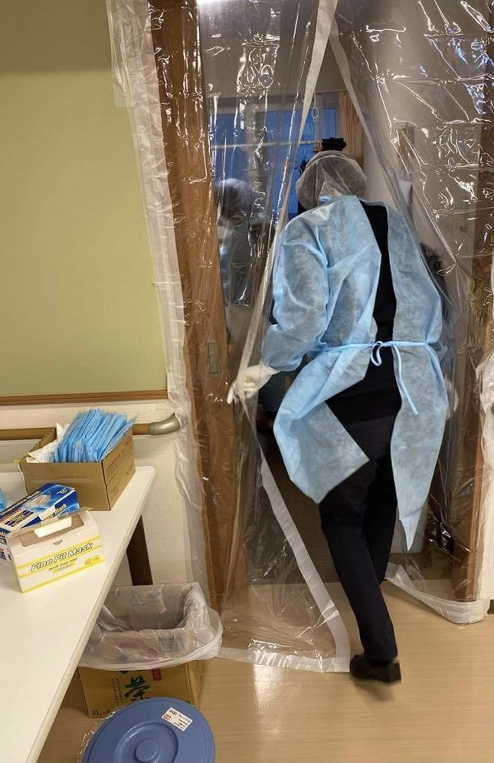
初動対策：熱発者が出るなどの症状でコロナ感染が疑われる場合には、すぐに個室隔離と感染対策を行う。
１）居室入口はビニールシートでゾーニングする。
ゾーニング方法はこちら
↓
簡単ゾーニングスペースの作り方 – YouTube 約6分
グループホームの居室ゾーニング – YouTube 約3分
ビニールシートを用いたゾーニングの理由ですが、物理的に空間を分けることで、職員のゾーニングの意識が生まれます。ウイルスが、室内から漏れるのを予防というわけではありません。ここでの注意は、入退室する際に、ビニールシートをよく触ってしまいます。その部分は一日数回消毒してください。

Slide 5
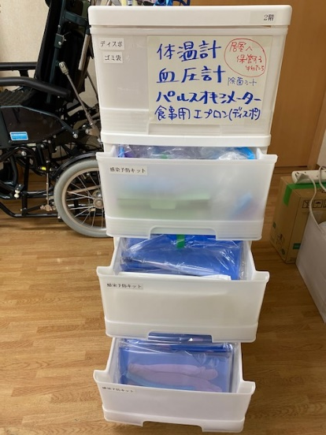
２）すぐに対策を開始できるように、日常的に物品を準備しておく
すぐに移動して居室の前に配置して使用できるように、できればキャスター付きのものを用意
一番上に
体温計・パルスオキシメーター・血圧計・アルコール消毒薬等々
二段目以降
医療用ガウン又はポンチョタイプのガウン・グローブ・ヘアキャップをひとセットとして袋に入れておく。入室のたびに使用するので沢山作っておくとよい。

Slide 6
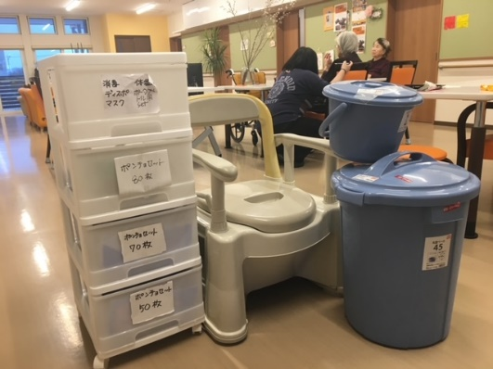
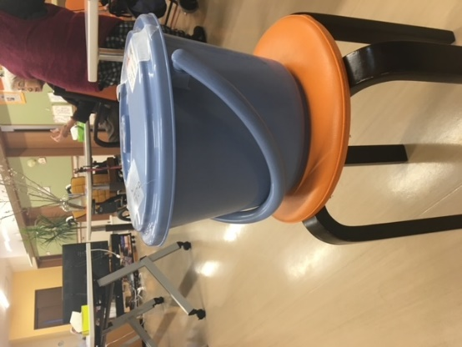
初動対策時に必要物品
１）残飯用ゴミ箱（ザル付き） ２）蓋つきゴミ箱（使い捨て個人防護具用）
ゴミ箱・ポータブルトイレは居室内に置く。
収納ケースは居室の入り口外側。

Slide 7
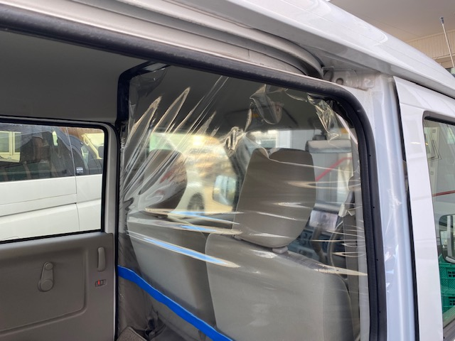
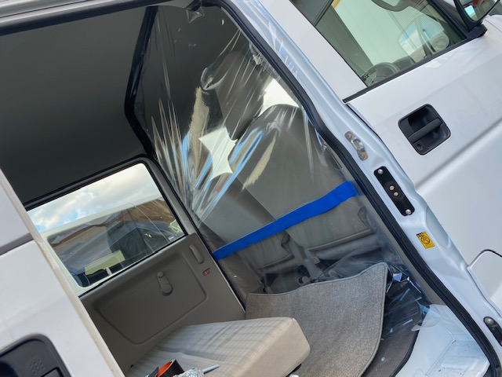
PCR検査：車で搬送の場合
車内の注意：
・運転席と後部座席の間に仕切りシートを
設置するのが望ましい。
・入居者は不織布のマスク使用
・スタッフはN９５マスク使用その上から
不織布のマスク使用。
・グローブ・使い捨てガウン・キャップ着用。
・車内では前後の窓を開けて風通しよくする。
この黒いテープは「ゴリラテープ」というものですが、超強力粘着力のため、剥がすときに車に跡が残ります。

Slide 8
N95マスクと不織布マスク
●入居者がマスクを着用できない場合、飛沫が飛ぶ場合があるので、N95マスクの上に不織布のマスクの着用をする。
●N95のマスクは、数に限りがあるため、不織布のマスクを頻回に交換することで、N95 のマスクを長く使うことができる。
●入居者が確実にマスクを着用できる場合、この上からのマスクは不要。

Slide 9
陽性者が発生したら

Slide 10
PCR検査陽性者が発生したら
１）ユニットの中で「陽性者」が出たら、それ以外の人は「濃厚接触者」となる。
２）その中でも熱が出るなど症状のある人は「疑わしい者」となる。疑わしい人は、「陽性者」と想定する。
３）陽性者・疑わしい者の居室入口はゾーニングを設置

Slide 11
連絡調整：ホーム内の連絡・外部との連絡
１）指揮するもの・管理者等の役割は誰がするのか決めておく。
手段としてはインカムを使用するのが望ましい。
（スマホや携帯を触ることで感染を広げる可能性がある）
２）連絡体制を取り決めておく。
●各事業所の特性を踏まえて、スタッフ間の報告・相談・連絡が
スムーズにいくようにすること。
●外部との連絡調整は指揮するもの・管理者等が行う。

Slide 12
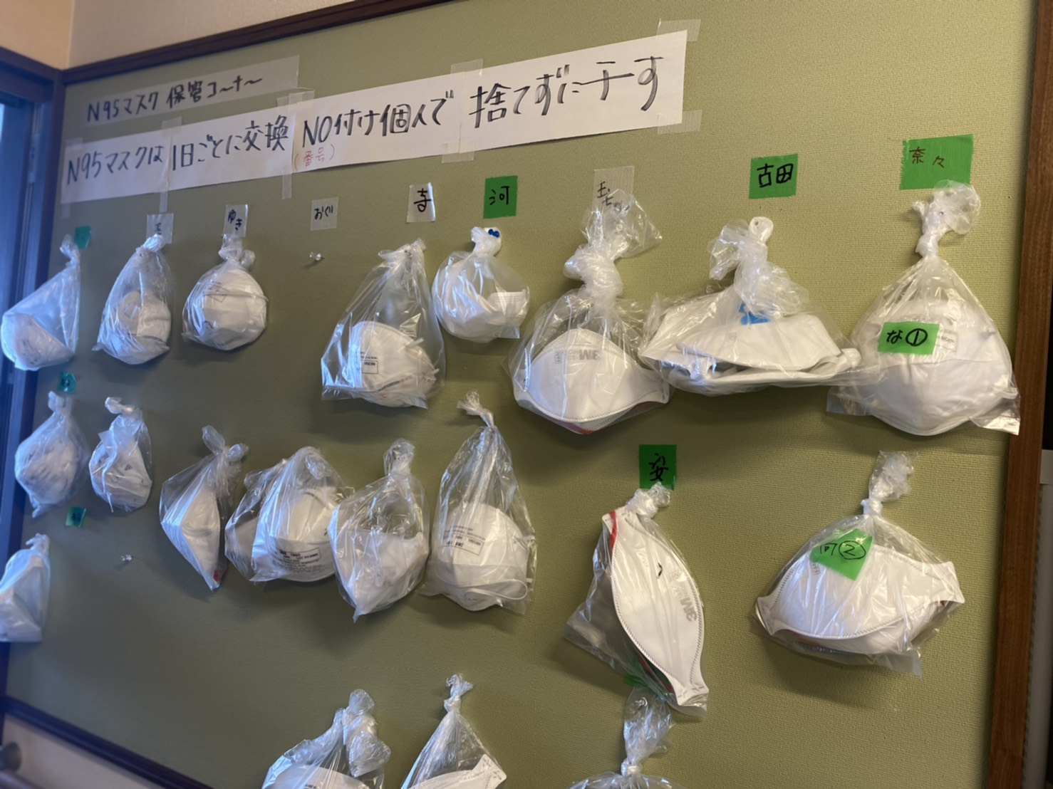
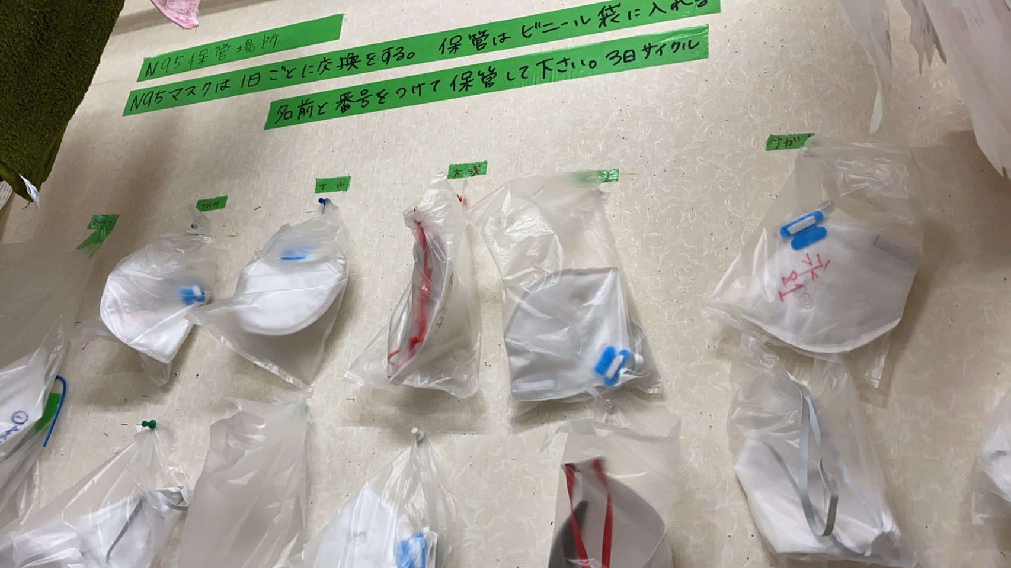
N95マスクの取り扱い
スタッフは常にN９５マスクを使用。N９５マスクは1人3個用意し、1日ずつ変えて使用。（ウイルスは3日経ったら死滅するので3日目のものを使用する）

Slide 13
ホーム内・ホール内のゾーニング
ゾーニングした際にはグリーンゾーンを消毒と清掃行う。（雑巾禁）
入居者は全て個室対応。陽性者・疑わしい者の居室入口にゾーニングする。
入居者のところに直接持っていくものはその性質により設置場所が変わる。
＊個別の内服薬・オムツ類はグリーンゾーンに設置しその都度持っていく。
下剤の水薬や目薬類はレッドゾーンでよい。
（モノを移動させることによって、そのモノを介してウイルスが広がっていくので、そのモノによって配置場所を検討）

Slide 14
ゾーニング
① グリーンゾーン（絶対清潔）
② イエローゾーン（絶対清潔とは言えないが、レッドゾーンではない）
③ レッドゾーン（感染者がいるところ、もしくは疑の患者がいるところ）
＊グループホームのような生活をする施設では３つに分けるのは難しい。
物理的に空間を分けることで、職員のゾーニングの意識が生まれます。
ウイルスが、室内から漏れるのを予防というわけではありません。

Slide 15
ゾーニング方法
① グループホームのような生活をする施設では、レッドとグリーンだけで
対応可。
② グリーンゾーンのところにしっかり手洗いできる場所があるとなおよい。
台所は食事を作る場所なので手洗いをするところとは分けたほうが良い。
③ 陽性者、疑わしい者（症状のある人）の部屋入口はゾーニングするので、
レッドの中のレッドという意識。

Slide 16
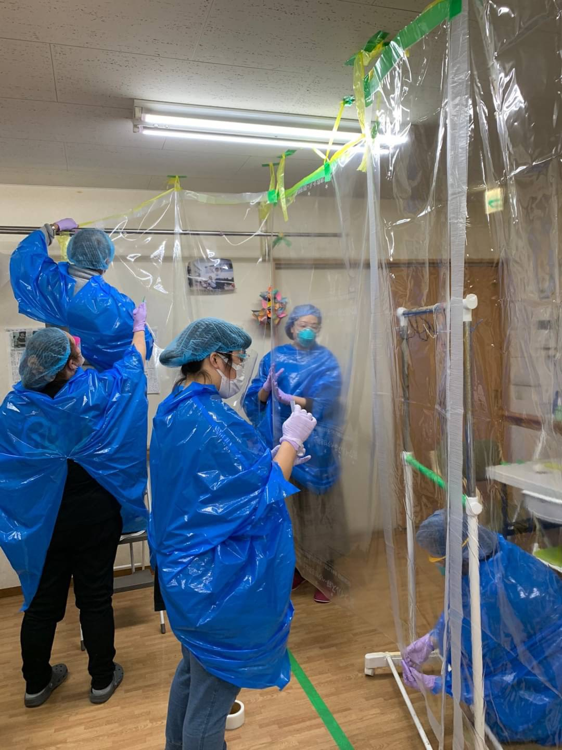
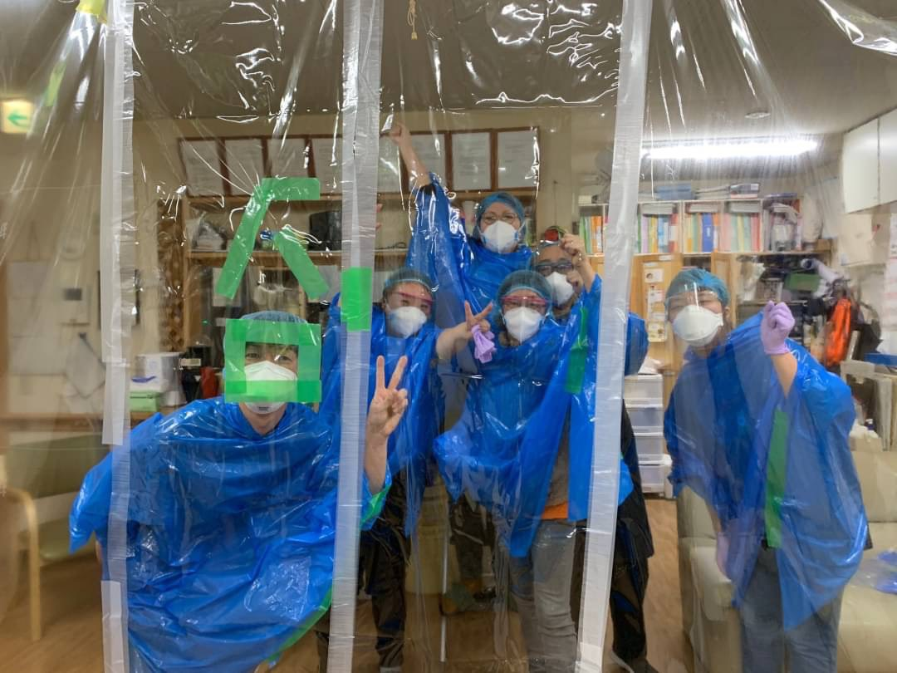
広間の仕切りはビニールシート

Slide 17
ゾーニング例：広間の仕切りはビニールシート

Slide 18
柱や天井のはりを利用して仕切る
柱がなければ突っ張り棒を使用してもよい

Slide 19
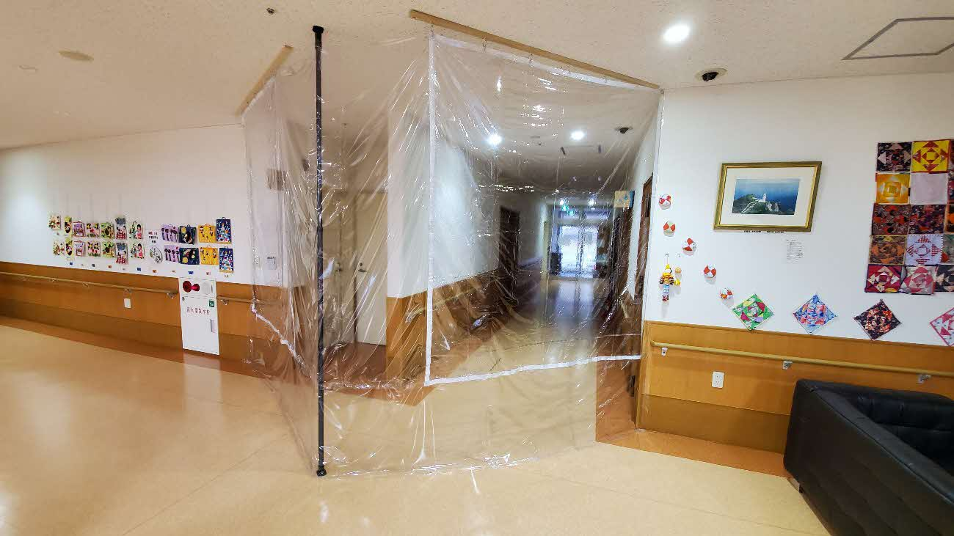
特養の 場合

Slide 20
レッドゾーンに入るときに必要な個人防護具（PPE)
①レッドゾーン：
N95マスク・医療用ガウン（袖付き使い捨てガウン）又はポンチョタイプ
キャップ・フェイスシールド又はゴーグル・グローブ
★（濃厚接触者居室）①の上から使い捨てエプロン
★（陽性者・疑わしい者の居室）N95マスクの上から不織布マスク・使い捨てエプロン・グローブ
②グリーンゾーン：
N95マスク
●レッドゾーンから、外に出るときは、必ずすべて身に付けているものを捨てる
●ただし、N95 のマスクは着用したまま また、フェイスシールドなどは使いまわしするので、レッドゾーン出た直後に消毒して、使う

Slide 21
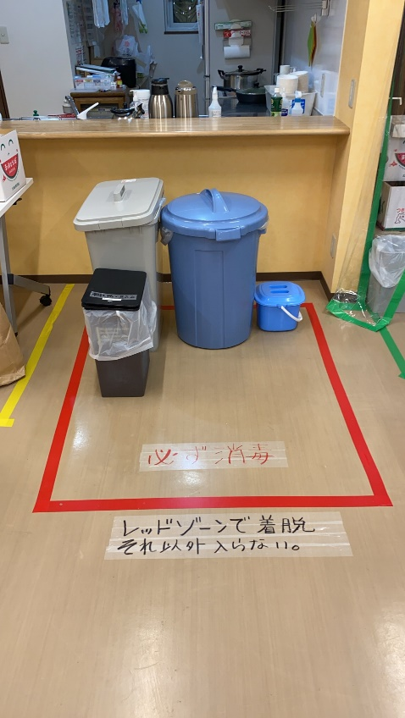
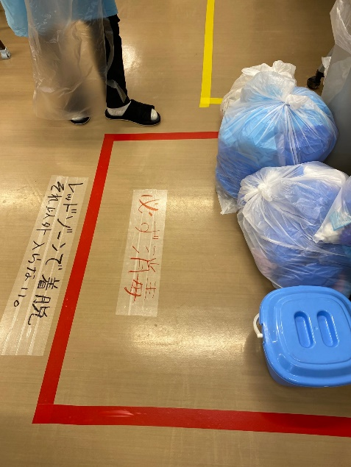
捨てる場所
①陽性者・疑わしい者の居室内にゴミ箱を設置し、
居室を出る前にすべて脱いで捨てる。
②濃厚接触者の居室から出た際には、
この場所で使い捨てエプロンだけ脱いで捨てる。
③レッドゾーンから出るときもここで脱いで捨てる。
レッドゾーン内で
レッドゾーンとグリーンゾーンの境界線に設置

Slide 22
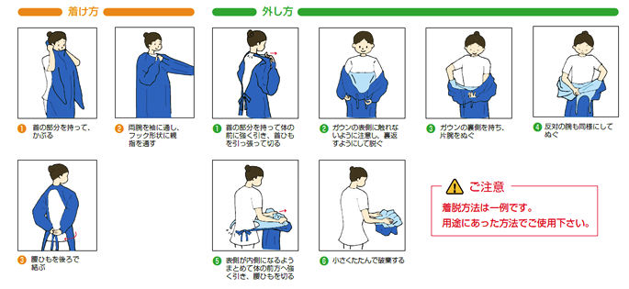
個人防護具の着脱方法
着方 https://www.youtube.com/watch?v=eHQ5LYrcRos 約6分
脱ぎ方 https://www.youtube.com/watch?v=xucyS80MmUc 約8分

Slide 23
食事
縦半分に切って
首を入れられる
ように角をカットする
開口部
昼食はお弁当・朝夕は調理する。
食器は全て（飲食・飲水共に）使い捨て食器。
配膳するときは前だけのエプロン使用（90ℓ・70ℓゴミ袋にて作成）作り方⇒
https://m.youtube.com/watch?v=vy1RQKf3To0約5分
配膳には一人ずつお盆を使用。回収後は必ずお盆の消毒をする。
食事介助時スタッフは立ったままとする。（高低差をつけることで感染予防）
各居室の入り口から声掛けし、水分摂取の促しを行う。
https://www.youtube.com/watch?v=eNrL4UDmgGY 約1分

Slide 24
排泄
排泄介助で居室に入るときは、予防衣・ポンチョの上から使い捨てエプロンする。
寝たきりおむつ使用者以外、ポータブルトイレ使用。
ポータブルトイレ内にやや厚手のごみ袋（４５ℓ）入れ、その内側に薄めのゴミ袋（４５ℓ）入れる。その中にペットシーツを入れておく。排尿２～３回分ごとに内側のごみ袋を捨てる。
トイレットペーパー・ティッシュペーパーを各部屋に一個ずつ設置する。
オムツ交換時は、グリーンゾーンに置いてあるオムツ（個々に必要なだけ）と清拭用シートをビニール袋に入れて各居室へ持っていく。その袋に入れて回収してくる。
入居者は基本ユニット内のトイレは使用しない。（排泄物からも感染するので）しかし居室から出てきて使用してしまう場合もあるので、その際はすぐにトイレ内を消毒すること。
＊どうしても居室内のポータブルトイレではできないという方がいらっしゃった。

Slide 25
清拭
入浴できないので週に２～３回清拭にて対応。（入浴すると浴室の掃除が感染対策を講じて行う必要がありかえって危険）
清拭用タオルはフェイスタオルなど使用するが一度使用したらすぐに捨てる。使い捨てシート使用も可。
浴室などでお湯を出してそこでタオルを温めて持って行ってよい。

Slide 26
衣服の交換・洗濯
陽性者・疑わしい者：1回ずつビニール袋に入れて居室内におく。3日経ったら洗濯する。
濃厚接触者：80℃のお湯に10分つけてから洗濯する。
洗濯物は各自の居室に干す。

Slide 27
口腔ケア
使い捨て歯ブラシを使用。一回ずつ捨てる。コスト面を考慮しスポンジも併用する（夜だけ歯ブラシにするなど）
口をゆすぐ水のコップと吐き出す使い捨て容器（ペットシーツをちぎって入れておく）を使用する。

Slide 28
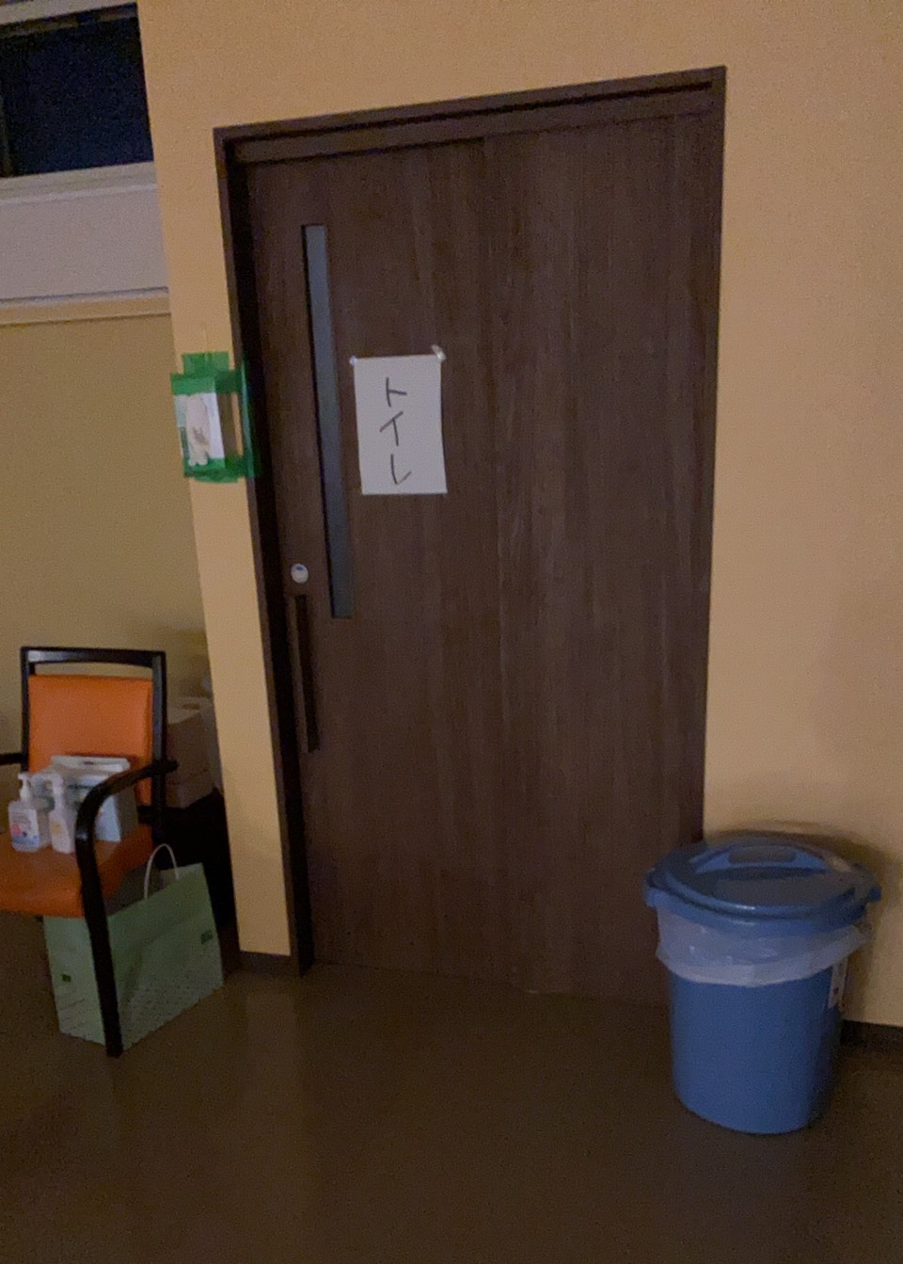
掃除
雑巾は使用禁止（ウイルスをばらまく可能性があるため）
ユニット内の掃除は1日1回。
掃除の順番はグリーン⇒イエロー⇒レッド
クイックルワイパー使用。シートにアルコールを含ませて掃除。
手すりの掃除は頻回にできるように各所（廊下手すりなどに貼り付けておく）に設置。最低1日2回。
トイレ内にもアルコールスプレー、シートを設置して、入るごとに手で触れる場所（水を流すレバー・ペーパーホルダー・手すり・ドアノブ・ウオシュレット等）を拭く。（ウイルスが付いた手で触れることで広めてしまう）https://www.youtube.com/watch?v=FtCVYBwT_4M 約1分
トイレ入口にグローブを設置（テープで張り付けるなどして）し、すぐに使用できるようにする。

Slide 29
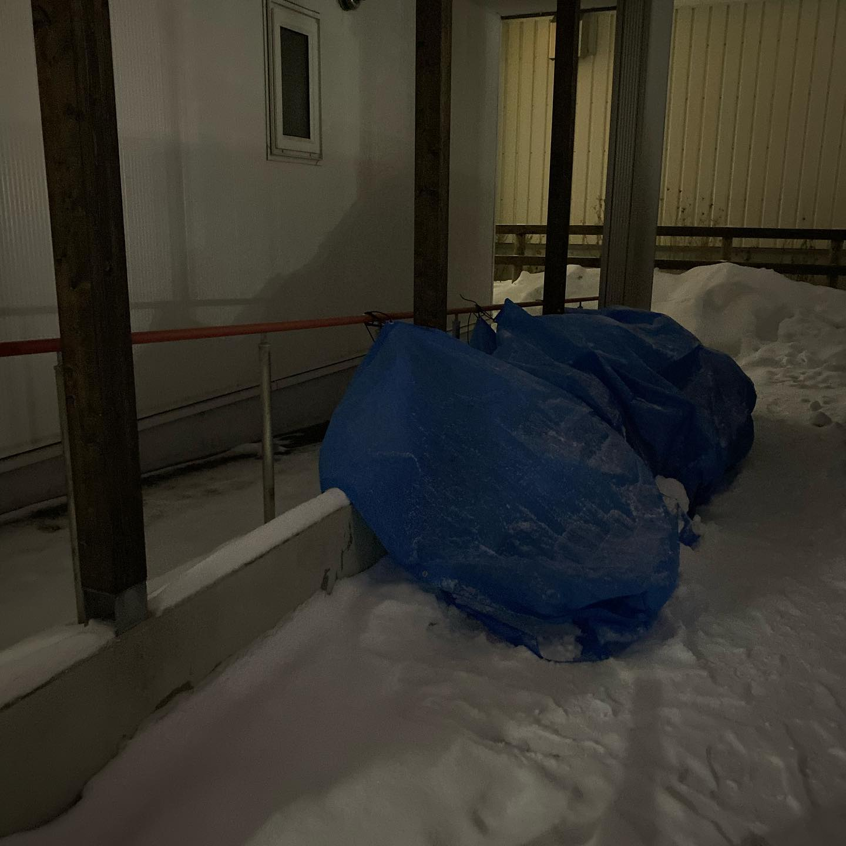
ゴミ類
ゴミ箱は全て蓋つきを用意する。
ごみ捨てのビニール袋は0.4mmのものを使用（重量があるので厚めのもの）
食事残渣の汁物がある場合はザルつきバケツで汁物を切る。
3日経過したものから、収集してくれるので、3日分の保管場所を決めておく。
・物置、リサイクル物置等（ウイルスは3日経ったら死滅するので3日目のものを捨てることがでる）

Slide 30
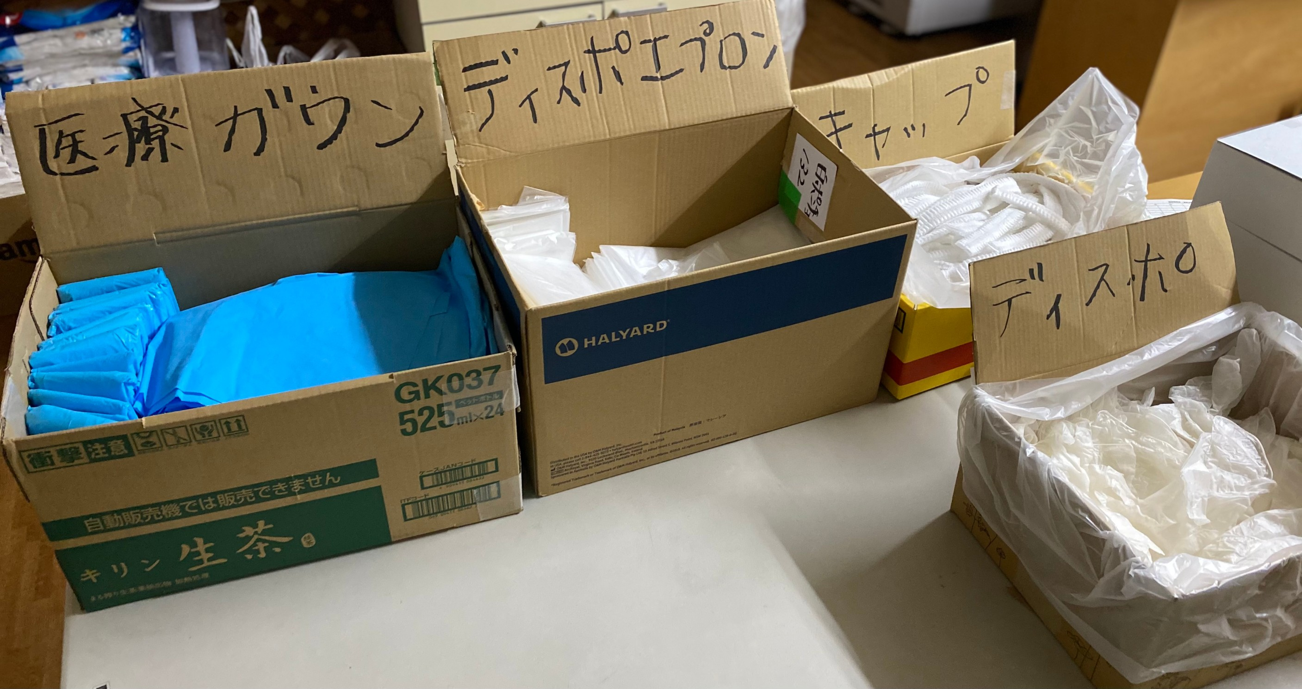
陽性者・疑いのある者の居室
ゴミ箱は居室内に設置。
（大きなゴミ箱1個・食事残渣用1個）
居室から出てくる際、ポンチョ・使い捨てエプロン・キャップ・グローブを居室内で脱いでゴミ箱に捨ててくる。手指消毒してから居室から出る。
出てきたらすぐに手指消毒する。
フェイスシールド・ゴーグル類は消毒する。
居室出た際すぐに手指消毒・装備できるように、テーブル設置しアルコール消毒液や個人防護具を置いておく。

Slide 31
使い捨て 個人防護具の作り方
使い捨てエプロン
https://youtu.be/_TGWGbGAjDM
約2分半

Slide 32
使い捨て 個人防護具の作り方
ポンチョタイプ
https://www.youtube.com/watch?v=8dvPe60tOng
約2分半

Slide 33
用意しておく書類・データ
＊職員一覧表

Slide 34
＊濃厚接触者リスト
職員リスト、利用者リストを保健所に提出しないと誰に検査をするのかが判断できないので、検査をするのが遅れてしまう。
遅れると、陽性者の発見が遅れ感染対策の遅れにつながる。
そのため速やかに提出できるように準備しておくのがよい。

Slide 35
＊感染者健康観察票
＊濃厚接触者健康観察票

Slide 36
＊これを参考に、各事業所の配置図に応じてゾーニングなどの
対策を講じてください。
＊上記マニュアルで使用する物品を必要数用意しておく必要がある。
（とりあえず4日分は必要）
例）使い捨てエプロンは9名1ユニットの場合1日200枚は使用
＊書類に関しても特に、利用者・職員リストは早期に提出が必要。
全員の情報リストを提出しないと、濃厚接触者の判断とPCR検査には至らない。
＊日ごろから、かかりつけ医とコロナを疑った場合の具体策を講じて
おくことが必要。
どこで・どのように・いつ検査につなげるか等

Slide 37
2週間の 必要数

Slide 38
特に気を付けて実践
）入居者に触ったとき、レッドゾーン内でモノに触れた後、手洗い又は手指消毒は徹底して行う。
）個人防護具の着方・脱ぎ方（ガウンテクニック）を各自で学び実践すること。特に脱ぎ方・捨て方に注意！
）自分で考え自分で行動できるように、確認すること！聞くこと！わかるまで教えてもらうこと！をお互いにしてください。

